Slide 1
PJ1体育场预约系统 测试成果展示
第 小组 胡彬泽 沙华煜 彭祈元 郭政颖 周宇尘
测试计划标识 Project1_TestPlan_V1.2_20260423

Slide 2
PJ1主要内容
1. 测试计划规定
• 测试项与先决条件
• 通过/失败准则与风险管控
• 小组分工与时间安排
• 交付物与可复现环境
2. 测试本身完成
• service 单元测试与 controller 集成测试
• 黑盒等价类/边界值 + 白盒语句/判定覆盖
• JUnit5、Mockito、MockMvc、H2、JaCoCo
• 执行结果、覆盖率与测试小结

Slide 3
测试项 & 先决条件
测试项版本/修订号
• service：7 个实现类，45 个业务方法
• controller：11 个控制器，65 个请求映射
• 测试脚本：20 个测试类
service 单测 7 个 / controller 集成 8 个 / 专项补充 5 个
• 入口：mvn test，Surefire 实际运行 147 条用例
其中的环境需求
• JDK 8+、Maven、Spring Boot 2.2.2
• H2 内存库，MySQL 兼容模式
• JUnit5 + Mockito + MockMvc
• JaCoCo 报告：target/site/jacoco/index.html

Slide 4
测试项通过/失败准则
功能测试
通过准则：测试项通过测试用例，满足预期功能且未出现任何错误；
安全测试
通过准则：测试项未发现任何安全风险或安全漏洞；
失败准则：反之
暂停准则和继续准则
暂停准则
软件或硬件故障：测试环境或设备
严重缺陷或故障：项目代码
资源缺乏：人力、设备、时间不足
需求改变：需求改变，测试计划和测试用例需要重新评估调整
继续准则
软件或硬件故障、严重缺陷修复
资源问题解决
重新评估项目需求

Slide 5
风险管控
风险类型 | 本项目表现 | 应急措施
数据库差异 | H2 与 MySQL 可能存在少量行为差异 | 启用 MySQL 模式；真实库再回归
权限校验 | 后台页、删除订单未严格拦截 | 后续补登录/角色校验
参数边界 | page=0、负数时长处理不足 | 增加边界校验并回归
密码安全 | 注册密码明文保存 | 后续加密存储并增加密码策略

Slide 6
组员
分工
序号 | 小组成员 | 职责 | 任务占比
1 | 胡彬泽 | 任务分配；环境搭建；部分service 单测；部分controller 集成测试； | 20%
2 | 沙华煜 | 项目测试计划书；部分service 单测； | 20%
3 | 彭祈元 | 单元测试用例文档；部分controller 集成测试； | 20%
4 | 郭政颖 | 集成测试用例文档；维护 controller 编号；部分service 单测； | 20%
5 | 周宇尘 | 测试总结；结果汇总；部分controller 集成测试； | 20%

Slide 7
时间安排
日期 | 任务安排 | 输出成果
04.06-04.12 | service 单元测试编写 | 7 个 service 测试类
04.10-04.16 | controller 集成测试编写 | 8 个集成测试脚本
04.17-04.18 | 全量 mvn test 与覆盖率收集 | JaCoCo + Surefire 报告
04.19-04.22 | 测试计划、用例文档、总结对齐 | 三份课程文档
04.23-04.26 | PPT 汇报与提交包整理 | PDF + 源码压缩包

Slide 8
PJ1测试的主要方法
• 主要活动：编写测试脚本、执行测试用例、分析覆盖率与结果
• 技术：JUnit5、SpringBootTest、Mockito、MockMvc、H2、JaCoCo
• 黑盒：等价类划分、边界值分析，用于参数、ID、状态值、页码等输入
• 白盒：语句覆盖、判定覆盖，用于 service 分支与 controller 登录/跳转逻辑
• 冗余控制：合并同等价类和相同结果路径，保留代表性用例
工具：IntelliJ IDEA等开发工具
期望的要达到的测试广度：每个Controller层的方法至少有一个测试用例
完成准则：测试覆盖率达到100%

Slide 9
测试覆盖模块
用户与登录
场馆信息
预约订单
留言板
新闻展示
公共首页
UserService
UserController
AdminUserController
VenueService
VenueController
AdminVenueController
OrderService
OrderVoService
OrderController
MessageService
MessageVoService
MessageController
NewsService
NewsController
AdminNewsController
IndexController
公共内容展示
首页数据聚合

Slide 10
本轮未覆盖的测试范围
序号 | 不会被测试的特性 | 原因
1 | 浏览器 UI 自动化 | PJ1 聚焦 service 单元测试与 controller 集成测试，不包含 E2E
2 | 性能压测 | 课程任务未要求吞吐、并发与响应时间指标
3 | 安全渗透测试 | 本轮只做功能测试与探索性缺陷记录，不做漏洞扫描
4 | 真实 MySQL 专有行为 | 测试环境用 H2 MySQL 模式保证可复现，真实库差异列为限制

Slide 11
测试用例设计文档
以订单状态流转为例
设计技术 | 代表输入/场景 | 预期结果 | 编号口径
等价类划分 | 合法用户、合法场馆、存在的订单 ID | 订单创建/查询成功 | 订单相关用例
边界值分析 | page 默认值、非法页码、空参数 | 返回默认页或异常路径被验证 | 分页与参数用例
语句覆盖 | 创建、取消、查询等核心业务路径 | 可达语句至少执行一次 | 单元测试用例
判定覆盖 | 审核通过/拒绝、未登录/已登录 | true/false 两侧均被验证 | 集成测试用例

Slide 12
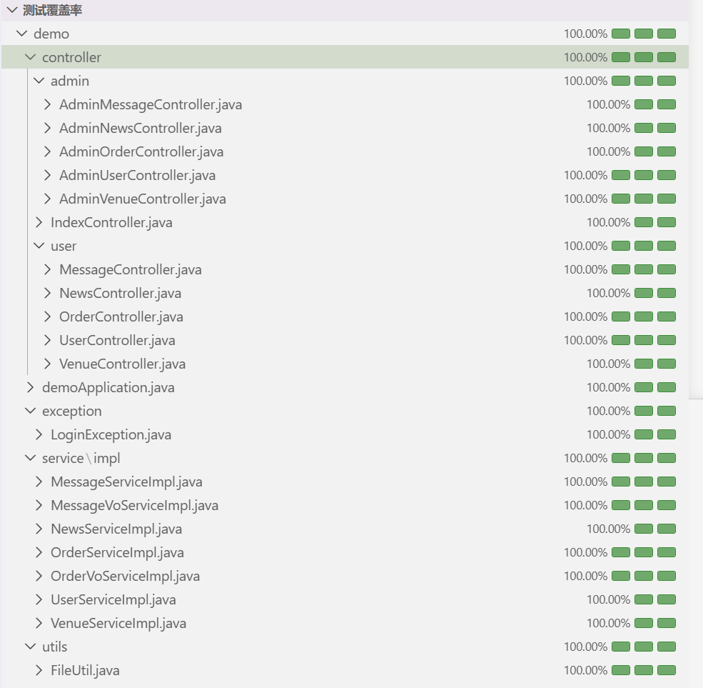
覆盖率
147
真实测试用例全部通过
100%
整体指令覆盖率
100%
整体分支覆盖率
正式回归：147 条全通过；探索性失败用例：6 条，用于记录缺陷，不纳入默认统计。

Slide 13
每个测试类里的基本思路
• service 单测：@ExtendWith + MockitoExtension 隔离 DAO，验证业务方法返回与状态变化
• controller 集成：@SpringBootTest + @AutoConfigureMockMvc + H2，验证接口到数据库链路
• TestDataFactory / BeforeEach 统一造数，每个用例独立、可重复执行
• MockMvc 校验 status、content、view、redirect、session 与数据库结果
• mvn test 输出 Surefire 报告，JaCoCo 汇总覆盖率到 target/site/jacoco

Slide 14
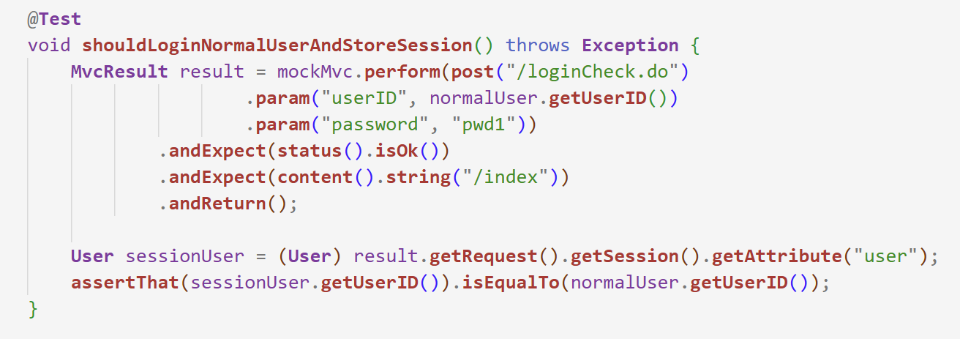
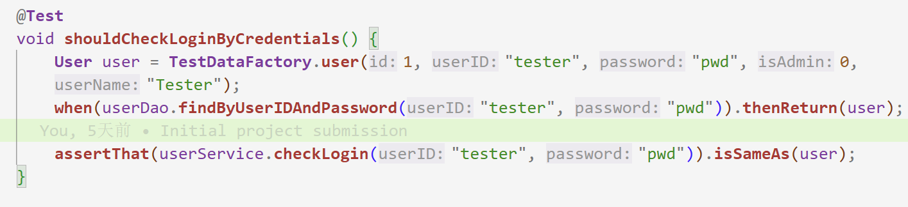
示例
@Test
void shouldLoginNormalUserAndStoreSession() throws Exception {
MvcResult result = mockMvc.perform(post("/loginCheck.do")
.param("userID", normalUser.getUserID())
.param("password", "pwd1"))
.andExpect(status().isOk())
.andExpect(content().string("/index"))
.andReturn();
User sessionUser = (User) result.getRequest().getSession().getAttribute("user");
assertThat(sessionUser.getUserID()).isEqualTo(normalUser.getUserID());
}
左侧： UserController 集成测试，校验登录返回和 session 写入
右侧： UserServiceImpl 单元测试，校验 create 保存和计数逻辑

Slide 15
单
元
测
试
模
块
序号 | 测试模块 | 用例数量 | 覆盖重点
1 | 用户服务 | 8 | 登录、注册、增删改查
2 | 场馆服务 | 8 | 场馆查询、更新、删除
3 | 订单服务 | 14 | 订单创建、取消、审核状态
4 | 留言服务 | 11 | 留言发布、审核、删除
5 | 新闻服务 | 5 | 新闻列表、详情、维护
6 | 聚合查询服务 | 4 | VO 聚合查询与边界路径

Slide 16
公
共
展
示
模
块
序号 | 特性 | 代表场景 | 测试设计技术
1 | 首页展示 | 首页内容正常加载 | 集成测试
2 | 新闻列表 | 按页展示新闻数据 | 等价类 + 边界值
3 | 新闻详情 | 查看存在 / 不存在新闻 | 边界值
4 | 场馆列表 | 展示场馆与分页信息 | 等价类
5 | 预约入口 | 登录与未登录访问分流 | 判定覆盖
6 | 场馆查询 | 按名称查询有效/无效场馆 | 等价类

Slide 17
预
约
订
单
模
块
序号 | 特性 | 代表场景 | 覆盖重点
1 | 订单列表 | 分页查看个人订单 | 登录态 + page 边界
2 | 创建订单 | 合法预约 / 无效输入 | 有效类 / 无效类
3 | 取消订单 | 本人订单与非本人订单 | 权限与状态流转
4 | 管理员列表 | 按状态筛选订单 | 筛选与分页
5 | 审核订单 | 通过 / 拒绝两类结果 | 判定覆盖 true/false
6 | 状态推进 | 创建、取消、审核全流程 | 语句覆盖 + 异常路径

Slide 18
用
户
登
录
模
块
序号 | 特性 | 代表场景 | 测试设计技术
1 | 登录成功 | 合法账号与密码 | 有效等价类
2 | 登录失败 | 错误密码 / 不存在账号 | 无效等价类
3 | 注册用户 | 新账号 / 重复账号 | 边界值 + 重复值
4 | 退出登录 | 清理会话状态 | 状态校验
5 | 管理员维护 | 用户增删改查 | 判定覆盖
6 | 服务校验 | 登录、注册、删除、更新 | 语句覆盖

Slide 19
留
言
板
模
块
序号 | 特性 | 代表场景 | 覆盖重点
1 | 留言列表 | 分页查看留言 | 分页边界
2 | 发布留言 | 登录用户发布有效内容 | 登录态 + 有效输入
3 | 空内容留言 | 空内容 / 缺少参数 | 无效等价类
4 | 删除留言 | 本人删除 / 非法删除 | 权限路径
5 | 管理员审核 | 通过 / 拒绝留言 | 判定覆盖
6 | 聚合查询 | 留言与用户信息组合 | 聚合查询

Slide 20
后
台
管
理
模
块
序号 | 特性 | 代表场景 | 覆盖重点
1 | 场馆新增/修改 | 合法数据 / 边界价格 | 有效类 + 边界值
2 | 场馆删除 | 存在 ID / 不存在 ID | 异常路径
3 | 新闻新增/修改 | 空标题 / 有效内容 | 无效类 + 有效类
4 | 新闻删除 | 删除后重定向 | 状态码与跳转
5 | 用户管理 | 重复账号与无效 ID | 重复值 + 边界值
6 | 公共跳转 | 视图、模型、重定向 | 集成链路验证

Slide 21
测试小结
• 本次测试围绕 SoftwareTestingDemo 核心业务展开，覆盖 service 单元测试和 controller 集成测试。
• 正式回归 147 条用例全部通过，JaCoCo 指令、分支、行、方法覆盖率均为 100%。
• 另设计 6 条探索性失败用例，发现后台鉴权、参数边界和密码明文存储等风险。
• 探索用例不纳入默认 mvn test 统计，作为缺陷记录和后续修复方向。
• 后续可补浏览器 UI 自动化、性能测试和真实 MySQL 环境回归。

